Slide 1
Funciones en Java
Alan Vallvé

Slide 2
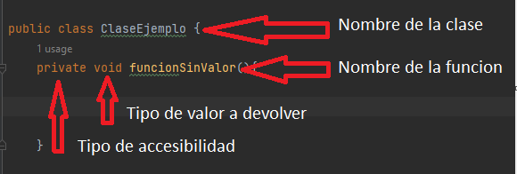
Estructura de una función.
Las funciones siempre se encontraran dentro de una clase o interfaz
parámetro de accesibilidad: aquí definiremos el nivel de acceso a la función
tipo de retorno: Se indica la clase o el tipo primitivo que se devolverá.
Nombre de la función: Nombre personalizado que describe su objetivo.
Parámetros de entrada: Los valores que puede recibir una función.

Slide 3
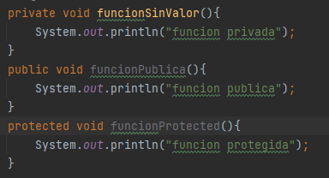
Tipos de accesibilidad
Privadas: accesibles solo desde la propia clase
públicas: accesibles desde otras clases
Protected: accesibles sólo entre clases del mismo package

Slide 4
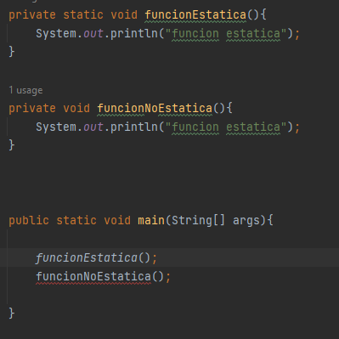
Static en funciones
El parámetro Static lo podemos encontrar
en algunas funciones como por ejemplo
la función main.
Para acceder a otras funciones desde una función estática, necesitaremos que la función a la que llamamos también lo sea.
Con el parámetro Static hacemos que las funciones sean compartidas desde cualquier parte del código, es decir, que serán estáticas.

Slide 5

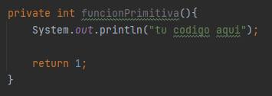
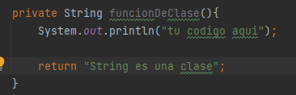
Tipos de retorno en una función
Una función, puede tener básicamente tres tipos de retornos:
void: Void significa que esa función no devolverá ningún valor de ningún tipo al ser ejecutada o llamada.
primitivos: int, long, char, double…
Clases: Más complejos que los primitivos, como puede ser la clase String.
La palabra clave return la utilizaremos en las funciones que devuelvan un valor.

Slide 6


Parámetros de entrada
Una función puede recibir varios valores que se utilizaran en el código de esta.
Los valores de entrada pueden ser de cualquier tipo o clase
No hay límite a la hora de definir cuantos recibiremos.
La función siempre tendrá que ser llamada enviando esos valores al ser utilizada.
Cada valor está separado por una copa y se definen con la estructura [tipo + nombre]
Cuando llamamos una función solo tenemos que indicar los valores en el orden correcto

Slide 7
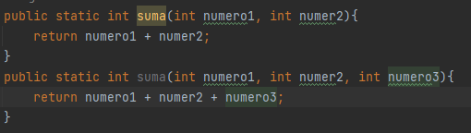
Nombres de función
Dos funciones en la misma clase no pueden tener el mismo nombre y recibir los mismos parámetros.
Sin embargo, podríamos tener dos funciones que se llamen igual, pero reciban diferentes parámetros.

